Slide 1
RC카 조종 어플리케이션 RC CAR controlling android app
2014152050 이명균 한익주교수님
2014150050 전세환 한익주교수님
2014154046 이예진 한익주교수님

Slide 2
목차
졸업 연구 개요
관련 연구 및 사례
시스템 전체 개요
시스템 시나리오
시스템 구성도
개발 환경 및 개발 방법
업무 분담
졸업 연구 수행 일정
필요 기술 및 참고 자료

Slide 3
졸업 연구 개요
◎ 지난 발표에서의 지적 사항
고려해야할 요소에 대해 고려해서 구체적 기능 정리
rc카의 기능분석을 상세히 하여 구현에 적용할 것
구현하고자 하는 개발 내용을 세부적으로 정리 필요
◎ 지적사항에 대한 답변
1. 고려해야할 요소에 대해 고려해서 구체적 기능 정리
- 속도제어 기능을 통해 영상 딜레이를 최소화하고, 영상을 통해 확인할 수 있는 화면 인식을 통한 장애물 인식이 아닌 초음파 센서를 통한 30cm 이내의 장애물 감지 시 정지, VR기기를 이용한 모션인식 기능 구현.

Slide 4
졸업 연구 개요
2. rc카의 기능분석을 상세히 하여 구현에 적용할 것
- 사용자(어플)에서는 이동, VR을 통한 모션인식, 카메라를 통한 실시간 영상정보 확인, 녹화 기능을 처리하고, 각각의 기능을 가진 키트들은 사용자에 의해 작성된 코드로 구동될 명령들을 Wi-Fi를 통해 송수신 합니다.
3. 구현하고자 하는 개발 내용을 세부적으로 정리 필요
- 적외선 카메라를 부착한 RC카를 통해 야간에 주행에 제한 되는 시야에 따른 제약을 최소화하고 , 초음파 감지 센서를 통한 장애물 감지로 RC카의 안전한 주행을 보장하며, VR기기의 접목을 통한 사용자의 흥미를 유도.

Slide 5
졸업 연구 개요
◎ 연구 개발 배경
현재의 RC카들은 주행(경주)에 초점
실제 차량들을 경량화*소형화하면서 주행의 정교함에 초점
◎ 연구 개발 목표
현재 시범운행중인 무인자동차 주행 시스템을 착안
VR기기 사용으로 인한 흥미 유도
적외선 카메라를 이용한 야간 주행
◎ 연구 개발 효과
카메라 탑재 -> 촬영되는 범위에 따른 실시간 정보 및 녹화기능.
초음파 감지 기능을 사용해 주행간의 장애 해소
◎타겟 - 전 연령층 / 동호회인 50만명에 육박

Slide 6
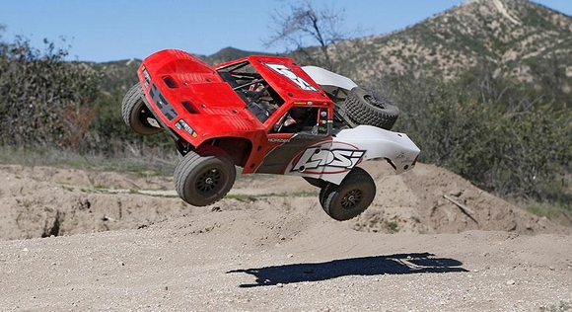
관련연구 및 사례
1. 와일드한 주행 성능 돋보이는 RC카 '바자레이'
안정적인 고속 주행
전복 방지
출처 : http://it.chosun.com/news/article.html?no=2821221

Slide 7
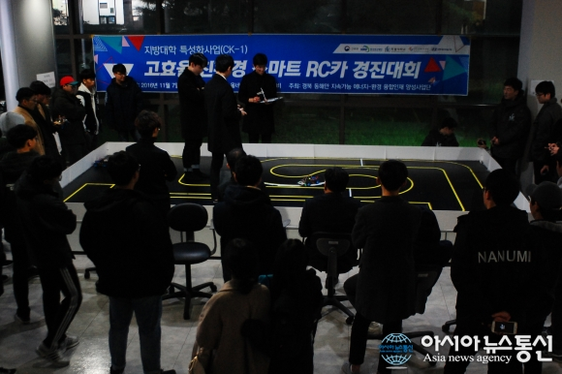
관련연구 및 사례
2. 모 대학에서의 친환경 스마트 RC카 경진대회
원격제어 및 자율주행
출처 : http://www.anewsa.com/detail.php?number=1089920&thread=09r02

Slide 8
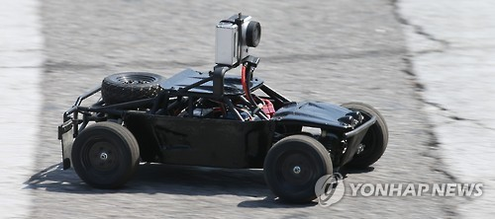
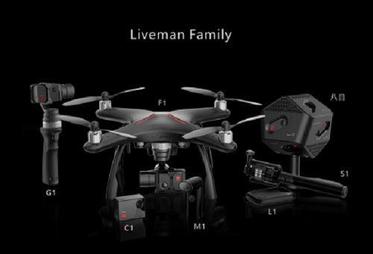
관련 연구 및 사례
카메라 자체를 탑재
출처 : http://www.yonhapnews.co.kr/photos/1990000000.html?cid=PYH20150610056700060&input=1196m
실시간 스트리밍 기능을 추가한 드론
출처 : http://www.ittoday.co.kr/news/articleView.html?idxno=74180

Slide 9
구현 기능
◎ 어플리케이션을 이용한 RC카 주행
◎ 기어 VR을 이용한 모션 인식
◎ 초음파 감지 센서를 통한 장애물 감지
◎ 실시간 스트리밍
◎ 영상 정보를 녹화

Slide 10
구현 기능
◎ 어플리케이션을 이용한 RC카 주행
- Wi-fi를 켜고 앱을 실행하여 RC카와의 연결한 후 주행 시작 버튼을 통해 RC카는 주행을 시작.
◎ 기어 VR을 이용한 모션 인식
- 정면에 달린 카메라에 보여지는 화면을 통해 주행하고 있는 RC카를 앞으로 사용자가 착용하게 될 VR을 이용해 기울기에 따른 RC카의 방향 전환을 구현.
◎ 초음파 감지 센서를 통한 장애물 감지
- 연결에 성공하고 VR을 통해 어플로 전송되는 화면들을 확인하며 방향 전환 및 주행을 하던 중에 뜻하지 않은 장애물이 발생할 수 있는데 이때, 초음파 감지 센서를 통해 30cm 이내의 장애물을 감지하면 0.5초간 후진하는 기능을 제공.

Slide 11
구현 기능
◎ 실시간 스트리밍
- RC카 전방에 달리게 될 카메라를 통해 받은 영상 정보를 실시간으로 어플리케이션에 보내, 사용자가 RC카 전방의 물체 혹은 환경등을 파악하며 주행을 이어나간다. 또한, 야간에는 조명이나 라이트 추가가 아닌 적외선 카메라의 사용으로 야간 주행간에도 대략적인 식별이 가능.
◎ 영상 정보를 녹화
- RC카 자체(라즈베리파이)의 메모리의 한계로 RC카 자체에서의 녹화기능은 제한되고, 어플 자체에서 녹화버튼을 누른 기점부터 전송받는 영상 정보들을 저장.

Slide 12



시스템 시나리오
카메라의 화면 수신
화면 전송(주/야)
카메라를 통한 전방 확인
주행 간 모션 입력
기울임에 따른 움직임
주행 간 인식된 모션에 따른 이동

Slide 13
구성도
USER(APP+VR)
모션 인식 기능
실시간 영상정보 확인
REC
라즈베리파이
적외선 카메라
초음파 거리 센서
New Gear VR
기능을 수행할 코드 작성
(Python, Putty(vi))
속도제어를 통한 딜레이 최소화
(초급, 중급, 고급)
장애물 감지 후 후진 명령
실시간 촬영 정보를 --->어플로 전송
RC카
인식된 모션에 따른 움직임 수행
카메라 렌즈를 통한 영상정보 확인
초음파 센서를 통한 장애물 감지
Wi-fi 통신/명령

Slide 14

App U.I
분노의 질주
초급 플레이
중급 플레이
고급 플레이
설정 플레이

Slide 15
App U.I
EX) 초급 플레이 실행시
RC카와 스마트폰 연동
CONNTECION PORT
(입력)
(입력)
REC
YES
NO
START

Slide 16


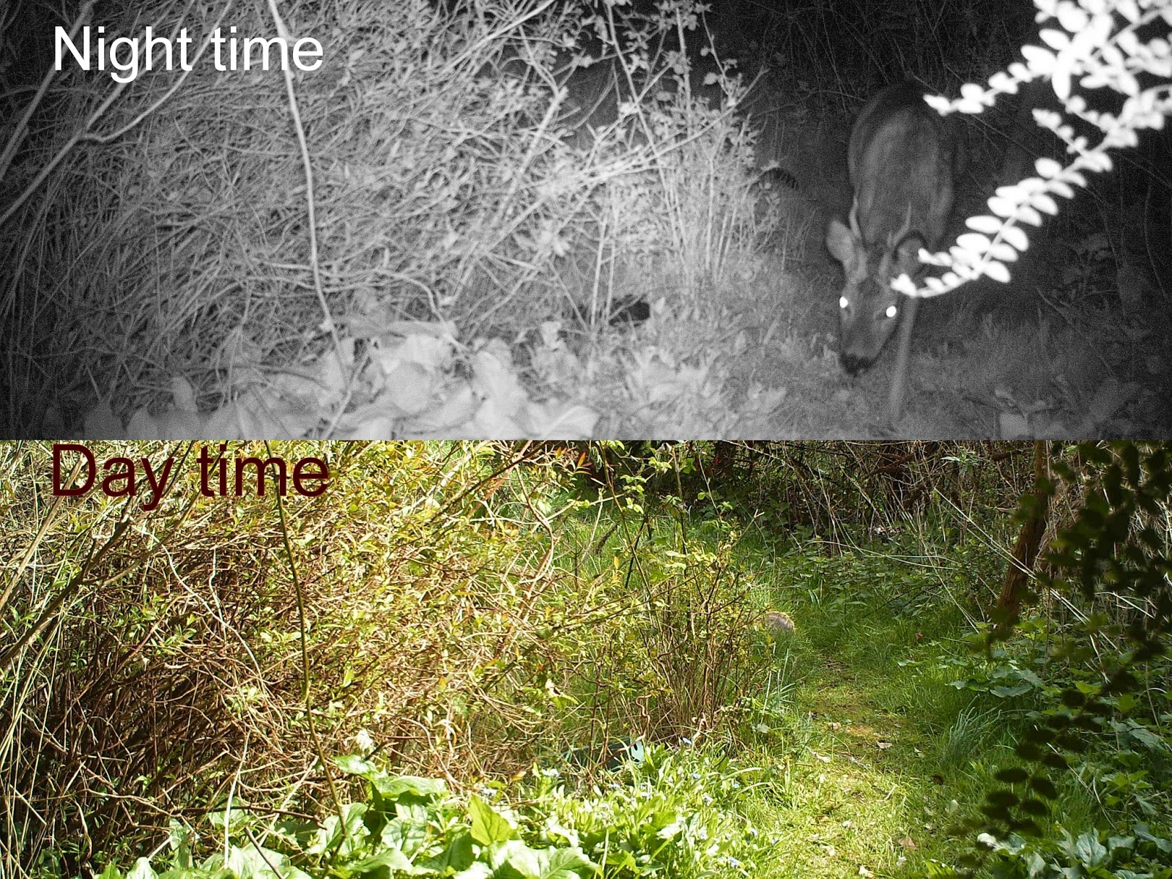


ex) VR gear 장착

Slide 17

App U.I
EX) 설정플레이
CONNECTION PORT
(입력)
(입력)
REC
YES
NO
SPEED
컨트롤러 설정
SENOR
CONTROL
START

Slide 18
App U.I ex) 핸들링 모드
= 레코드
= 컨트롤러
전진
좌회전
우회전
후진

Slide 19
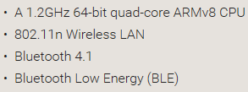
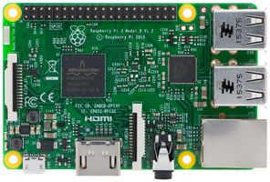
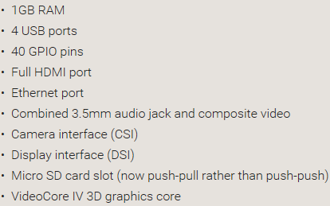
개발 환경 및 개발 방법

Slide 20
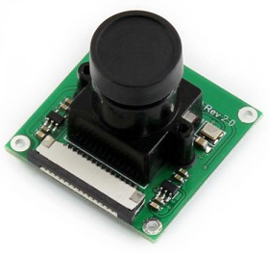
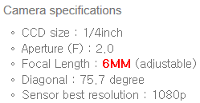
개발 환경 및 개발 방법
** 아두이노가 아닌 라즈베리파이를 선정하게 된 이유
개발 언어 | C/C++ , Java, Python | 개발 프로그램 | Raspberry Pi 3 Android Studio
개발 운영체제 | 리눅스 windows 10 android 4.0 ~ 6.0

Slide 21
업무 분담
2014152050 이명균 | 2014150050 전세환 | 2014154046 이예진
라즈베리파이 관련 정보 수집 RC카와 어플 통신 기능 구현 | 어플리케이션 제작 카메라 기능 추가 관련 자료 수집 | 어플리케이션 및 U.I 제작 라즈베리-안드로이드 소켓 통신

Slide 22
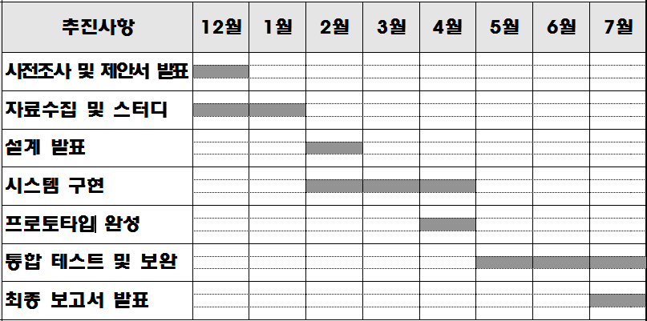
졸업 연구 수행 일정

Slide 23
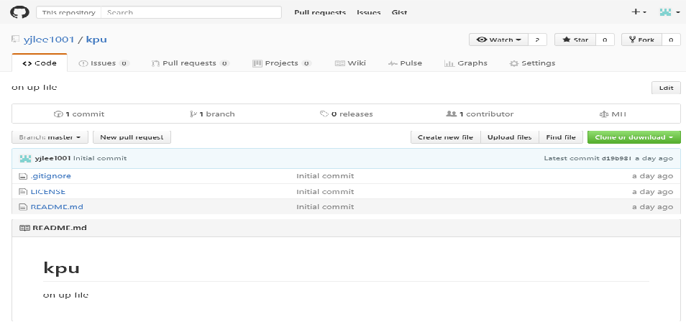
Github
◎ https://github.com/yjlee1001/kpu

Slide 24
필요 기술 및 참고 자료
◎ 필요 기술
영상 실시간 뷰
영상을 통한 장애물 확인
실시간 영상 저장
◎ 참고 자료
라즈베리파이 3의 스펙 : https://www.raspberrypi.org/products/raspberry-pi-3-model-b/
하루 만에 배우는 안드로이드 앱 만들기

Slide 25
Thank you

